Slide 1
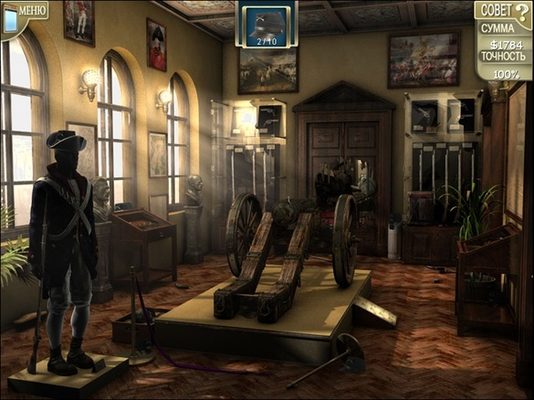


Человек и история в мире литературы
Тема 1, с.8-9
Учитель русского языка и литературы
КГУ СОШ №4 г.Семея
Подольская Ирина Александровна

Slide 2


эпиграф
Задача искусства –
искать настоящие имена
для предметов и явлений мира
В. Брюсов
Как данный эпиграф урока можно соотнести с темой урока?
Борохов. Э. Энциклопедия афоризмов: Жемчужины мысли. – М.: ООО «Издательство АСТ», 2003. – 686с., 215с.

Slide 3
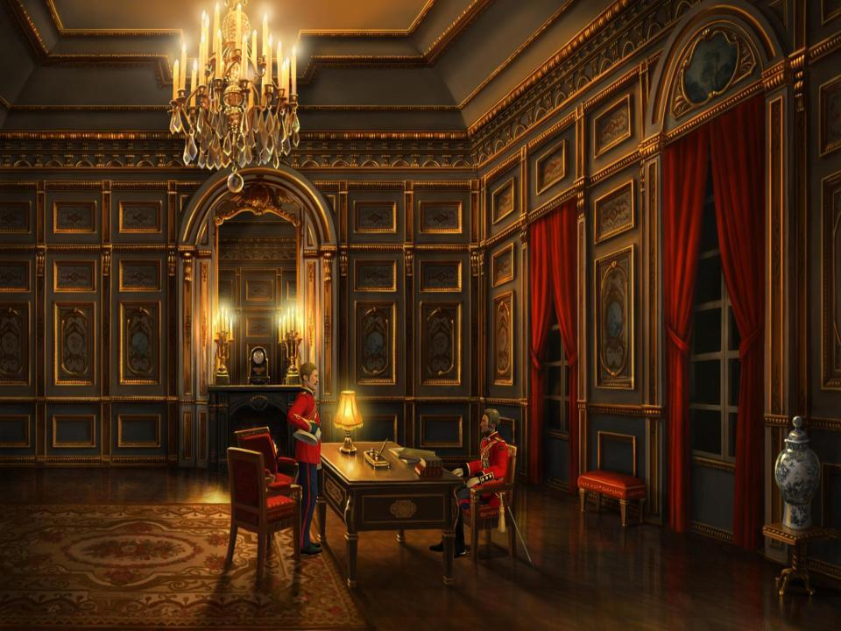
эпиграф
Историю нельзя построить на пересказах,
только на документах,
либо на пересказах,
ставшими документами.
Б. Кроче
Борохов. Э. Энциклопедия афоризмов: Жемчужины мысли. – М.: ООО «Издательство АСТ», 2003. – 686с., 227с.

Slide 4
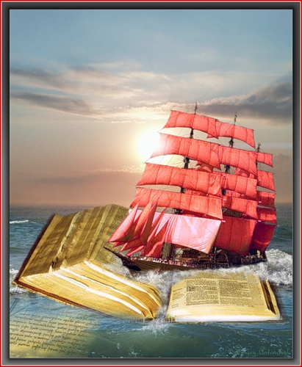

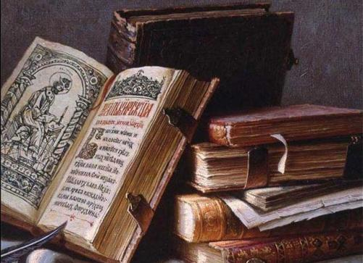

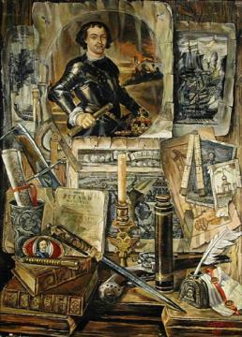




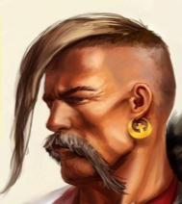



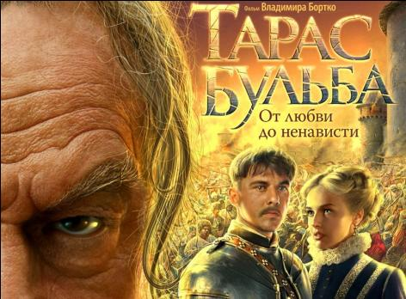
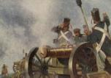
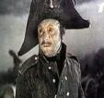


человек и история

Slide 5
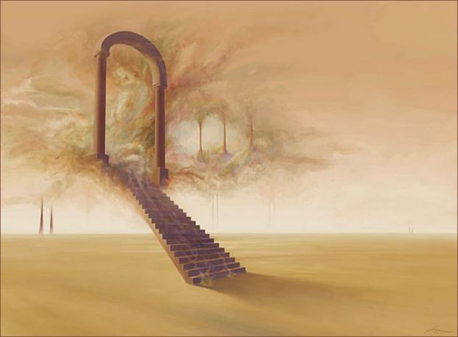
история
- это НАУКА
человек
развитие
жизнь
народов
И
отношения
государств
литература
-ИСКУССТВО

Slide 6
1.
На какие факты опирается историк?
СТРОИТ:
СХЕМЫ
ГРАФИКИ
статистические РАСЧЕТЫ
ОПЕЛИРУЕТ ЦИФРАМИ:
численность населения
смертность во время ВОв, стихийные бедствия
экономические, географические данные
ДОКАЗЫВАЕТ:
ИДЕИ
ВОЗДЕЙСТВУЕТ на УМ:
ЧИТАТЕЛЯ
СЛУШАТЕЛЯ
ИНТЕРИСУЕТСЯ
ЗАКОНОМЕРНОСТЯМИ РАЗВИТИЯ
ЧЕЛОВЕЧЕСТВА
ГОСУДАРСТВА
НАЦИИ
?
описывает яркие, живые картины
АВТОР

Slide 7
Выскажите свою точку зрения
?
«Один доказывает, а другой показывает, и оба убеждают, только один логическими выводами, другой картинами. Но первого слушают и понимают немногие, другого – все».
В.Г. Белинский.

Slide 8



Тема 1.
Изучите самостоятельно ТЕМУ 1 «Литература и история» с.8 – 9, 3-5 абзац .Подготовьтесь ответить на вопросы.
Время выполнения задания 3 минуты.

Slide 9
ПОБЕСЕДУЕМ
Каким объектом интересуется искусство и литература?
Кто такой прототип?
Есть ли разница между понятиями «историческая личность» и «образ исторической личности в искусстве»?
Воспроизведение чего очень важно в исторических сюжетах ?
Что вы понимаете под «историческим художественным миром»?

Slide 10


Вопросы и задания
Заполните схему-таблицу и расскажите по ней
№ | документы, которыми пользуется писатель | № | жанры, для воплощения исторического художественного мира
1 |  | 1
2 |  | 2
3 |  | 3
4 |  | 4
5 |  | 5
6 |  | 6
ПРОВЕРИМ

Slide 11
ОТВЕТЫ
схема-таблица
№ | документы, которыми пользуется писатель | № | жанры, для воплощения исторического художественного мира
1 | первоисточники | 1 | роман
2 | мемуары | 2 | поэма
3 | монографии | 3 | трагедия в стихах
4 | после прочтения остается | 4 | историческая повесть
5 |  | 5 | рассказ
6 |  | 6 | лирическое стихотворение

Slide 12

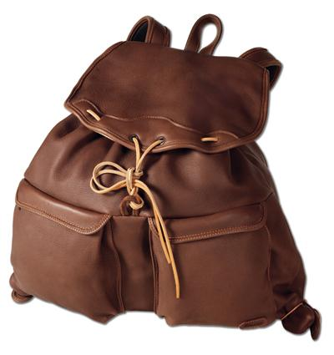
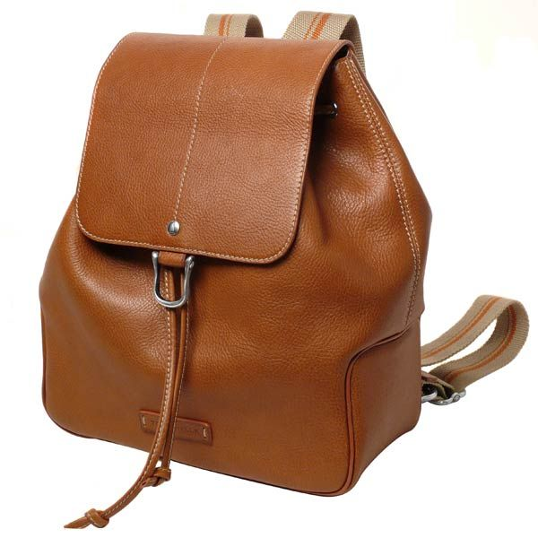
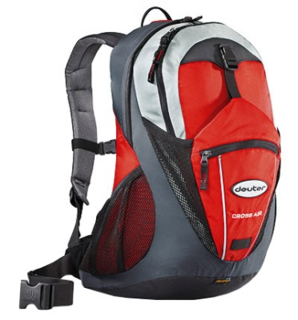
Домашнее задание
ЧИТАТЬ
с. 8 -9
Подготовьте самостоятельный анализ прочитанного произведения, подобно вопросу №6, с.10.
Запишите ответ в рабочую тетрадь по литературе.
УЧИТЬ
Ключевые термины и понятия (см. конспект)
ВОПРОС
7, с. 10 (подготовить монологический ответ)
определение понятия «исторический художественный мир» записать в тетрадь и выучить
ОТВЕТ
Лень преследует всех, попробуй преследовать ее сам.

Slide 13


Спасибо за урок

Slide 14


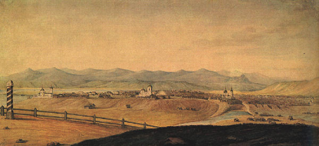
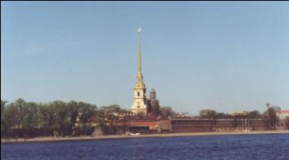
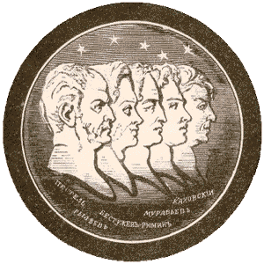
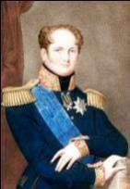




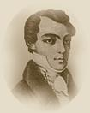

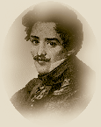

Судьба декабристов
Судьба декабристов
5 декабристов казнены 13 июля 1826 г. в Петропавловской крепости.
Отчизны верные сыны
Александр I
После восстания к следствию и суду было привлечено 579 человек.
М.П.Бестужев
П.Г.Каховский
С.И.Муравьев-Апостол
П.И.Пестель
К.Ф.Рылеев
Каторга –
более 100 человек
С.Г.Трубецкой
С.Г. Волконский

Slide 15
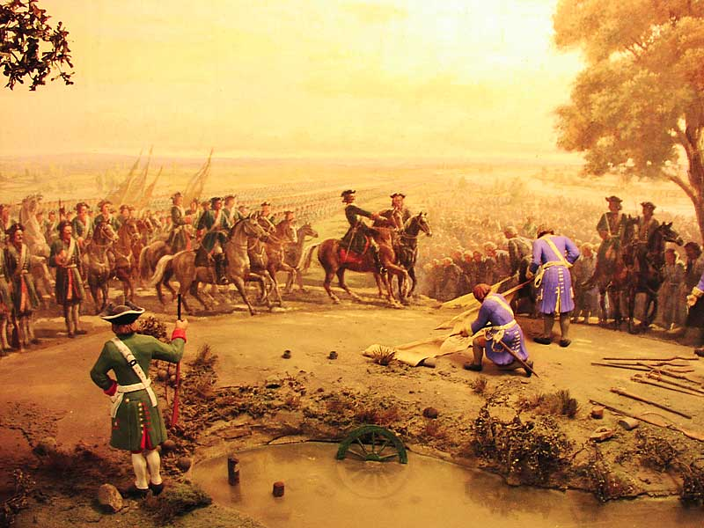
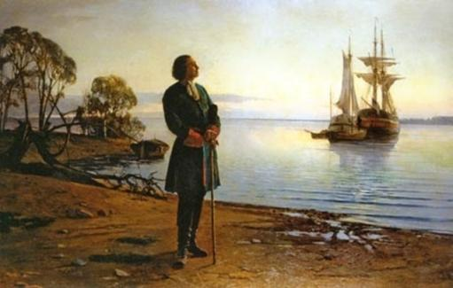
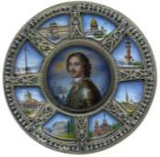
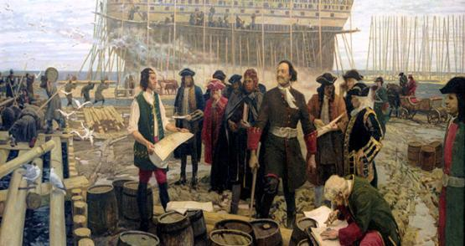
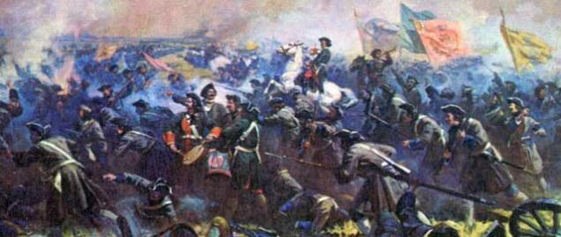
Петр 1
Петр I
28 июня 1709г.

Slide 16
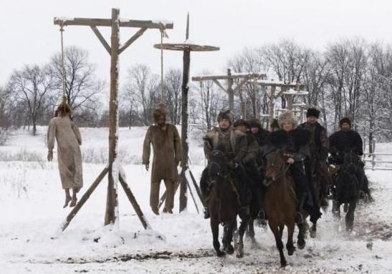
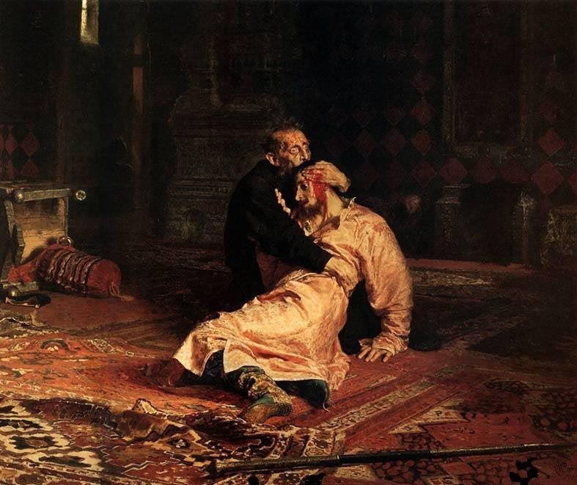
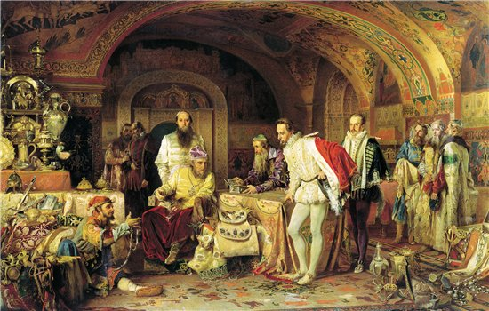
Иван ГРОЗНЫЙ
Иван ГРОЗНЫЙ

Slide 17
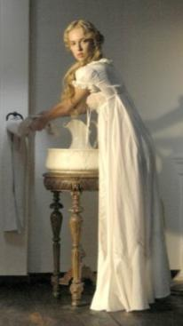
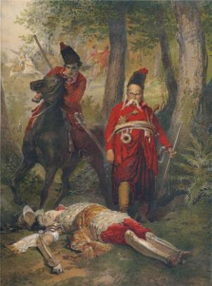
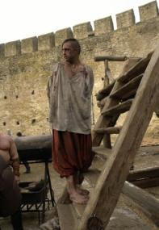
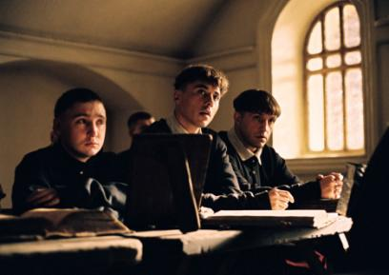
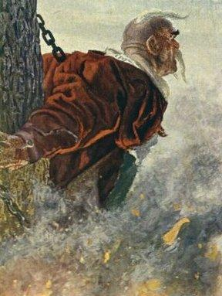
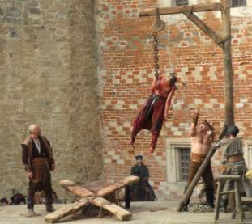
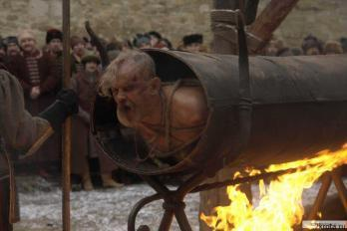


Тарас Бульба
Тарас Бульба

Slide 18
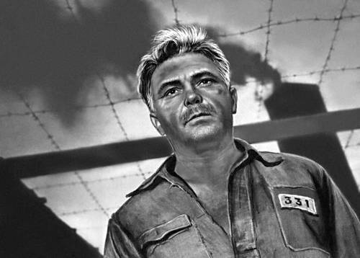
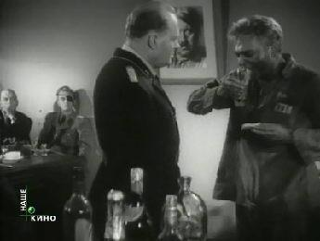
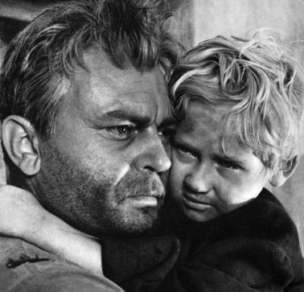

Судьба человека
судьба ЧЕЛОВЕКА

Slide 19

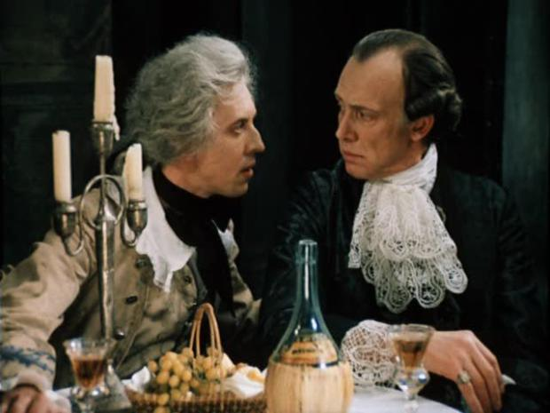

Моцарт и Сальери
Моцарт и САЛЬЕРИ
«Моцарт и Сальери» -
вопрос о сущности и взаимных отношениях таланта и гения»
В.Г. Белинский
Пересказать поэзию и музыку все равно,
что любоваться цветами, засушенными в гербарии.
М. Матусовский.

Slide 20
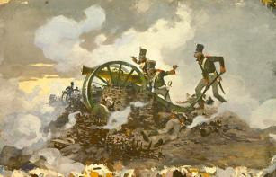
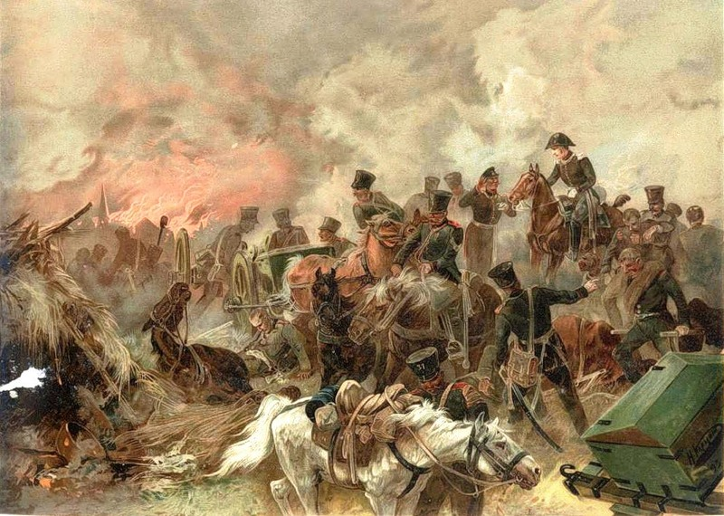
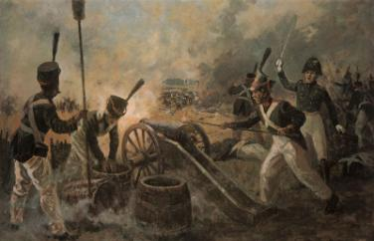
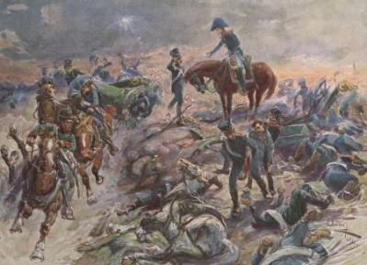
Бородино
БОРОДИНО
Бородино для русских - символ величия народного духа
и предмет национальной гордости

Slide 21

Тип урока -
Тип урока –
урок усвоения новых знаний.
Основной формат урока –
лекция с элементами беседы.
Методы и приемы:
работа с учебником (с.8-9)
КЛАСТЕР
самостоятельная работа (рабочих тетрадях).
пятиминутка рефлексии

Slide 22
Цели и задачи:
дать более глубокое, чем ранее представление об авторе в художественном тексте;
развивать навыки работы с теоретическим материалом,
развивать устную и письменную речь детей, мышление, воображение, память, чувство слова.

Slide 23
ОБОРУДОВАНИЕ
выставка книг, которые представлены в самостоятельной работе;
компьютер, проектор, интерактивная доска, презентация;
магнитная доска (для опережающих и домашних заданий, результатов урока).

Slide 24
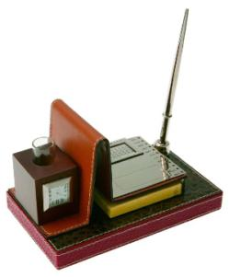
литература
Русская словесность: мир художественной литературы: Учебник для 7 класса общеобразовательной школы / В.В. Савельева, Г.Г. Лукпанова, Г.З. Шашкина: - Алматы: Атамұра, 2003. – 352 с.
Русская словесность: Методическое руководство: Для учителей 7 класса общеобразовательной школы / В.В. Савельева, Г.Г. Лукпанова, Г.З. Шашкина, И.Р. Махракова. - Алматы: Атамұра, 2003. – 192с.
Русская словесность: Рабочая тетрадь: Для 7 класса общеобразовательной школы / В.В. Савельева, Г.Г. Лукпанова, Г.З. Шашкина, И.Р. Махракова. - Алматы: Атамұра, 2003. – 96 с.
Борохов Э. Энциклопедия афоризмов: Жемчужины мысли – М.: ООО «Издательство АСТ», 2003. – 686, [2]с.

Slide 25

история
человек
жизнь
отношения
развитие
И
народов
литература
государств

